Slide 2
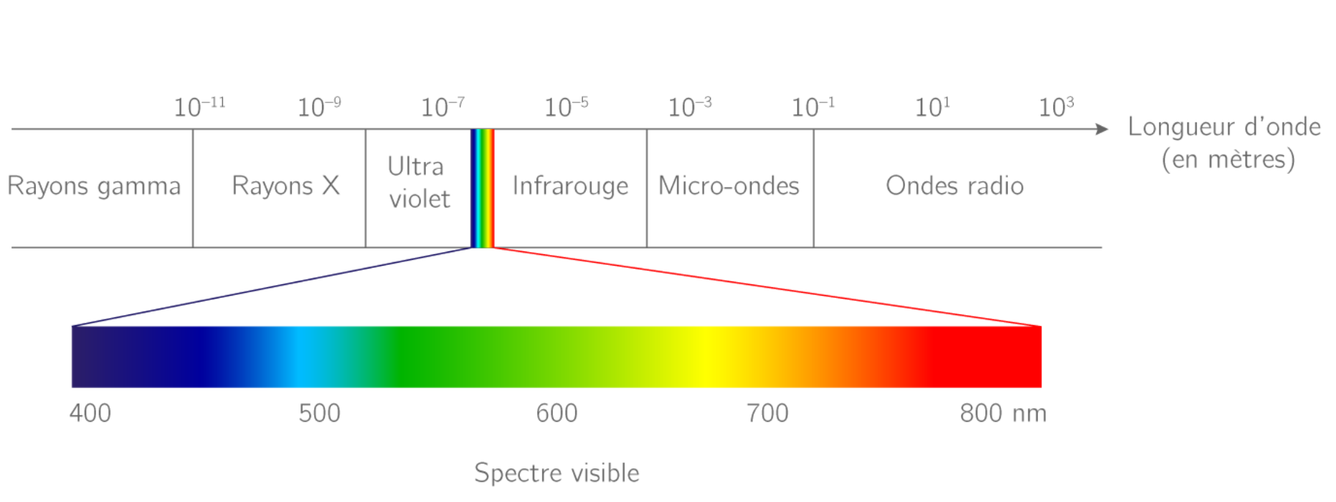
Spectre de Lumière
Wiki

Slide 3
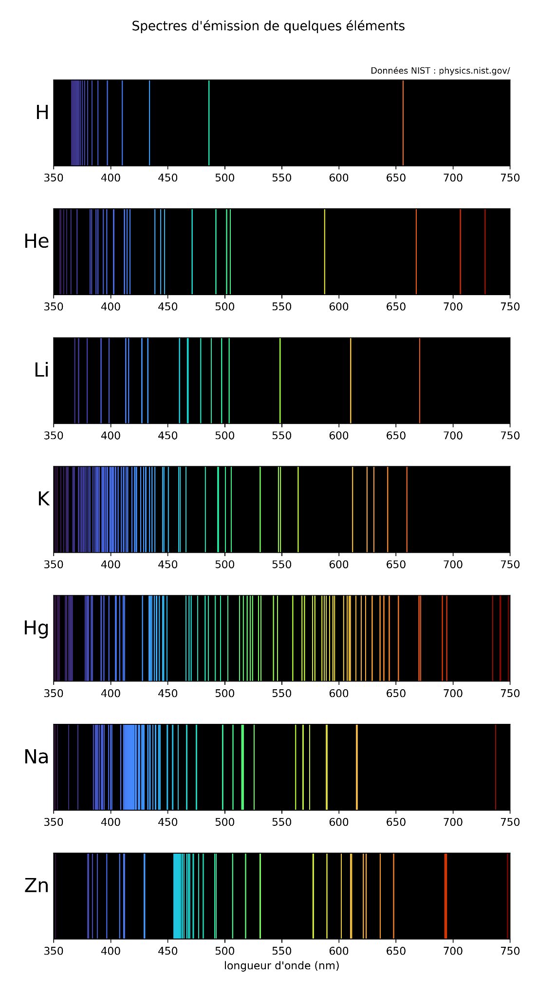
Spectre des éléments

Slide 4
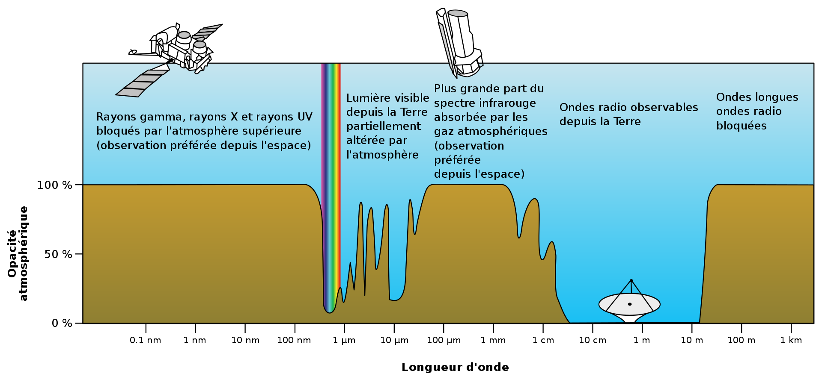
Absorbance de l’atmosphere
Wiki

